Slide 1
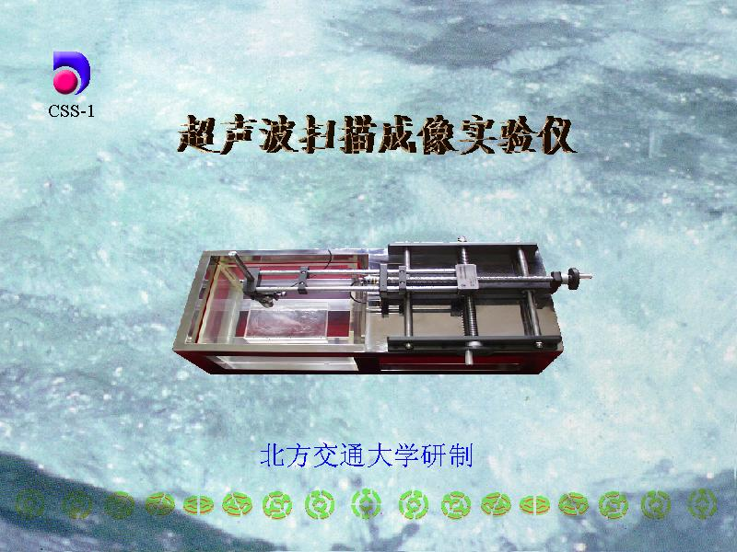
超 声 实 验

Slide 2
声学分类
电声学
大气声学
音乐声学
语言声学
建筑声学
生理声学
生物声学
水声学
次声学
超声学

Slide 3
次声学
是研究次声波在媒质中的产生、传播和接收及其效应和应用的科学。次声的频率范围大致为1/10000Hz～20Hz。
现在知道的次声源有：火山爆发、流星、极光、电离层扰动、地震、晴空湍流、海啸、台风、雷暴、龙卷风、雷电等。认识并利用次声方法来预测它们的活动规律，已成为近代次声学研究的重要课题。
相关学科：地球和大气物理。

Slide 4
超声学
超声是频率高于20000Hz的声波。超声学是研究超声的产生、接收和在媒质中的传播规律，超声的各种效应，以及超声在基础研究和国民经济各部门的应用等内容的声学重要分支。
超声的发展
超声波的特性
超声波的优点

Slide 5
超声的发展
超声及其应用是近代声学发展最迅速的新兴分支，1880年curie兄弟发现压电效应，但直到电子管放大器发明后，压电效应的电声换能器才用于工程上，压电换能器作为高频声源才变为现实。高频声源一出现，声学研究的领域马上扩展：一方面是超声波的产生、接收、传播以及在物质中的作用的研究；另一方面是液体和固体中声波和超声波各种工业上应用的研究。

Slide 6
超声波的特性
在液体和固体介质中超声波可以传输相当长的距离；
超声波能量的主要部分在传输时有明确的方向性；
一般情况下超声波在一定介质中传播时速度不变；
超声波传输通过不同材料界面时可能会改变其振动模式

Slide 7
超声波的优点
1．与电磁波相比：超声波是弹性波，不论材料的导电性、导磁性、导热性、导光性如何，只要是弹性材料，它都可以传播进去，并且它的传播与材料的弹性有关。
2．与X射线、γ射线相比：声波的穿透本领并不优越，但由于它对人体的伤害较小，使得它的应用仍然很广泛。

Slide 8
声波的产生与传播
声源：能够发声的振动物体叫做声源，声源可以是固体的,也可以是液体的或气体的。
传声媒质：在声源与人耳之间，物体振动的能量必须依靠媒质传递。空气、气体、液体和固体也能传播声音，我们把能够传播声音的物质叫做传声媒质。
声接收

Slide 9
超声波的发射和接收-超声波换能器
由于超声波的频率很高，自然界中很少有超声声源，人耳听不到超声，因此需要产生可为人类使用的超声并通过仪器来测量和显示它。超声波换能器是使其他形式的能量转换成超声能量（称发射换能器）或使超声能量转换成其他易于检测的能量（称接收换能器）。
磁致伸缩换能器
静电换能器
电磁换能器
压电换能器

Slide 10
磁致伸缩换能器
把铁磁材料制成的棒或管， 放在沿棒形或管形的磁场内， 随着磁场大小的改变， 棒或管的长度会发生变化， 称之为磁致伸缩效应。 磁致伸缩效应的逆效应也是存在的。 磁致伸缩换能器就是利用这种效应实现声能与磁能的转换。

Slide 11
静电换能器
是一种电容式超声换能器。 当要在导电的固体样品中产生超声波，而这种样品的的外表面又是一个平面时，就可以以此平面为电容一极， 外加一个平板为另一极， 施加交变或瞬变电压，则在样品表面产生交变或瞬变力，从而向样品内部发射超声。在相反过程中，外加平板电极固定不动，样品表面因受到内部超声的投射而振动，导致电容器的电容交变或瞬变。加在电容两极的偏压是通过一个大电阻实现的，则随着电容器两极间间隙的变化，可以得到一个正比于样品表面振幅的电压，从而实现声能到电能的转换。

Slide 12
电磁换能器
在导电固体样品的上空平行放置一个平面金属线圈， 并外加一个静磁场， 当通以交变电流时， 在导电体表面上空产生交变磁场而在导电体的表面及近表面形成涡流。 由于洛伦兹力的作用， 电子受到一个交变力的作用; 通过电子与晶格的碰撞， 使导电体薄皮层受力， 成为发射超声的声源。 在相反情况下， 当样品表面有超声自内部投射时， 带正电荷的晶格阵点具有速度而形成交变电流， 进一步导致样品表面层出现交变磁场， 这个交变磁场将漏出导电体， 按法拉第定律在样品上空的线圈内感生电动势， 实现声能到电磁能的转换。

Slide 13
压电换能器
压电换能器是以正、逆压电效应作为超声接收、发射的基础。
（I） 压电效应
（II） 压电材料
（III）超声探头

Slide 14
压电效应
石英晶体结构 压力作用下的极化

Slide 15
正压电效应
某些介电体在机械压力的作用下发生形变，使介电体内正负电荷中心相对位移以致两端表面出现符号相反的束缚电荷，其电荷密度与压力成正比，这种由“压力”产生“电”的现象称为正压电效应。
极化方向

Slide 16
压电材料
压电材料分类
材料
特点
天然的或人工制造的压电单晶
石英
酒石酸钾钠
双氢磷酸铵
硫酸锂
碘酸锂
铌酸锂
居里点高
抗腐蚀性能很好
压电转换性能比较差
多晶压电陶瓷*
锆钛酸钡
锆钛酸铅
锆钛锡酸铅
钛酸铅
等等
烧制方便
易于成型
机械强度高
能耐温耐湿以及经济
机电耦合系数高

Slide 17
超声探头
超声波换能器也称超声探头。在超声波分析测试中常用的换能器既能发射声波又能接受声波，我们称之为可逆的。
超声波有横波和纵波两种波形。在实际应用中应根据需要选择不同类型的探头。
主要有：直探头（纵波）；斜探头（横波）；水浸式聚焦探头（水下地貌测绘）；表面波探头（表面波）以及其他形式的组合探头等。

Slide 18
直探头
直探头也称平探头，用于发射和接收纵波，结构如图2所示。
压电晶片：根据所需材料和所需声场的不同要求，压电晶片可以做成不同尺寸，大部分晶片都做成圆片状。其厚度决定了振动频率，并且厚度和振动频率的乘积为一常数。
吸收块：是用来提高探头分辨力的。一片振动的压电晶片在除去外力后仍要经过多次振动才会停止，这就会使超声波的脉冲变宽，从而有损探头的分辨力，因此要在晶片背面装上兼作支体、吸收噪声能量的阻尼块。吸收块材料的选择还需要考虑吸收块与压电晶片之间的声耦合匹配问题。
7
5
6
8
4
3
2
1
图2 纵波直探头的结构 1.保护膜
2.晶片 3.吸收块 4.内套 5.接线
6.外套 7.接插件 8.匹配电感

Slide 19
斜探头
由于产生纵波最为容易，而且转换效率也高，因此，在超声波分析测试中需要其它波型时，大都考虑首先获得纵波，然后再利用波型转换来得到其它波型。斜探头即是考虑了斜楔对波型转换的作用原理后，利用纵波在斜楔与工件界面上的波型转换而在工件中产生所需波型的一种探头。结构如图3所示。
图 3 斜探头结构

Slide 20
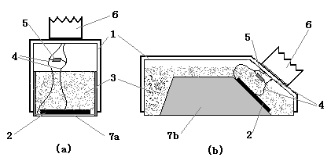
超声探头结构示意图
1--外壳 2—晶片 3—吸收背衬 4—电极接线
5—匹配电感 6—接插头 7a—保护膜 7b—斜块

Slide 21
水浸式探头
探头采用水浸型式可以获得稳定的声耦合，由于用水作耦合，无需与工件相接触，可不用保护膜。但由于晶片与水直接接触，而且二者的声阻抗又相差极大，因此只有17%的能量传入水中，为了提高水浸探头辐射到水中的声能，可以考虑在压电晶片前面覆盖一层匹配介质。
本实验中水浸式探头用于水下地貌测绘或地壳扫描。

Slide 22
超声波的传播
超声波的波型
超声波的波型转换
超声波反射、折射和全反射
临界角

Slide 23
超声波的波型
超声波在介质中传播可以有不同的方式，它取决于介质可以承受何种作用力以及如何对介质激发超声波。通常所指的超声波波型主要是依据超声场中质点的振动与声能量传播方向之间的关系来区分的。用于固体材料超声波分析测试的波型一般有如下三种：
1.纵波波型
2.横波波型
3.表面波波型

Slide 24

纵波波型
当介质中质点振动方向与超声波的传播方向一致时，此超声波为纵波波型，简称纵波。并以L表示。任何固体介质当其体积发生交替变化时均能产生纵波。由于纵波的产生和接收都比较容易，因此在超声波分析测试中被广泛应用。

Slide 25

横波波型
当介质中质点的振动方向与超声波的传播方向相垂直时，此种超声波为横波波型，通常用T表示，也有以S表示的。由于固体介质除了能承受体积变形外，还能承受切变变形，因此，当其有剪切力交替作用于固体介质时均能产生横波。横波又分为垂直偏振横波和水平偏振横波，即TV波和TH波（或SV波和SH），它们是以有界固体的超声波入射界面为基准来区分的。当超声波入射到固体内并以横波传播时，其固体介质质点的振动方向有垂直于入射界面的振动分量时称为垂直偏振横波，如无垂直于垂直于入射界面的振动分量时则称为水平偏振横波。

Slide 26

表面波波型
表面波亦称瑞利波，是由瑞利（Rayleigh）于1887年首先研究并证实了它的存在。瑞利波是沿着固体表面传播的具有纵波和横波的双重性质的波。表面波振动质点的轨迹为一椭圆，在距表面1/4波长深处振幅最强，随着深度的增加很快衰减，实际上离表面一个波长以上的地方，质点振动的振幅已经很微弱了。因此用表面波进行测试分析时，一般只能用于检验固体介质表面一个波长深度范围内材料的质量，但它对表面上的伤十分敏感，分辨力优于横波和纵波。

Slide 27
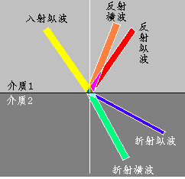
超声波的波型转换
在两种固体介质界面上，超声波无论是纵波入射还是横波入射，只要是斜入射，反射和折射都可以得到二种波型，即一种纵波波型和一种横波波型；

Slide 28
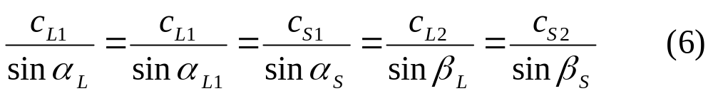
超声波反射、折射和全反射
γ_{L}
其中 ，α_{L} 为入射角， C_{L1}、C_{S1}为固体介质1中的纵波和横波声速，C_{L2}、C_{S2}为固体介质2中的纵波和横波声速， γ_{L}、β_{L}为纵波在界面上的反射角和折射角， γ_{S}、β_{S}为横波在界面上的反射角和折射角。
全反射：由于气体特性阻抗远远小于固体或液体的特性阻抗，使声波在固/气或液/气界面上产生全反射。因此声波难以从固体或液体中进入气体。
γ_{S}
α_{L}
β_{S}
β_{L}

Slide 29
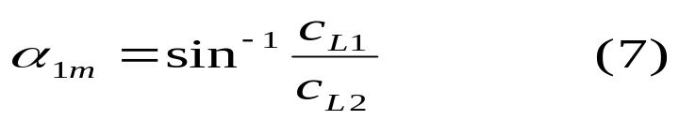
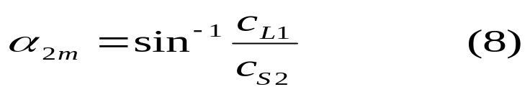
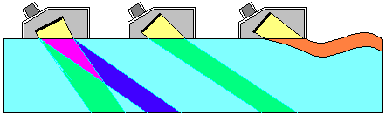
临界角及表面波的产生
根据声波反射和折射的正玄定律，入射声波存在一些特征角，即第一、第二临界角。
第一临界角：超声波纵波倾斜入射到界面上，若第二介质纵波波速c_{L2}>第一种介质中纵波波速c_{L1},即c_{L2}>c_{L1},则纵波折射角大于纵波入射角，即β_{L} >α_{L.} 第一临界角定义为纵波折射角为90 °时的纵波入射角:
第二临界角：若第二介质横波波速c_{S2}>第一种介质中纵波波速c_{L1},即c_{S2}>c_{L1},则横波折射角大于纵波入射角，即β_{S} >α_{L.} 第二临界角定义为横波折射角为90 °时的纵波入射角:
这时在折射介质中既无纵波也无横波; 而当入射角大于第二临界角时,在第二介质的表面上就会产生表面波.
α_{L}<=α_{1m} α_{1m}<α_{L}<α_{2m} α_{L}>=α_{2m}
射纵波 折射纵波 折射横波 表面波

Slide 30
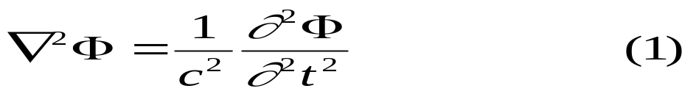

波动方程
超声波在介质中传播时服从一定的传播规律，即波动方程。对于固体材料，可以从固体中的应力和应变以及描写应力应变关系的虎克定律出发来推导固体中超声波传播的波动方程。在各向同性的固体材料中，超声波传播的特征方程可以写成：
其中Φ为势函数，c为超声波传播速度。
在超声波分析测试中，常用的是超声波定向传播的特性。因此，须在一定方向求其解，则可得到超声平面波的解：
其中A₀为Φ的振幅，ω为振动角频率，k为波数。

Slide 31
影响声波波速的因素
在固体介质内部，超声波可以按纵波或横波两种波型传播，对于同一种材料，其纵波波速和横波波速的大小一般是不一样的，但是，它们都是由弹性介质的密度、弹性模量和泊松比等弹性参数决定，即影响这些物理常数的因素都对声速有影响。相反，利用测量超声波速度的方法可以测量材料有关的弹性常数。

Slide 32
固体材料的弹性常数
杨氏模量：固体在外力的作用下，其长度沿着力的方向产生变形，变形时应力与应变之比就定义为杨氏模量，一般用E表示。
泊松比：固体在应力作用下，若沿纵向有一正应变（伸长），沿横向就将有一个负应变（缩短），横向应变与纵向应变之比被定义为泊松比，记做σ，它也是表示材料弹性性质的一个物理量。
体弹性模量：固体在应力作用下还将产生体积的变化，应力与体应变ΔV/V之比定义为体弹性模量，记做κ。

Slide 33
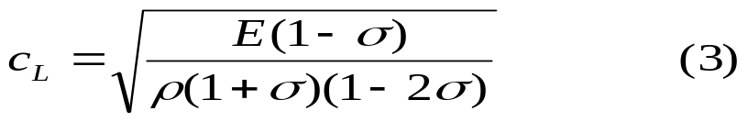
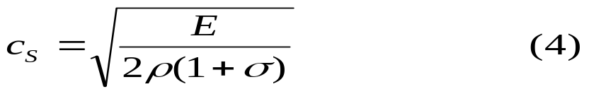
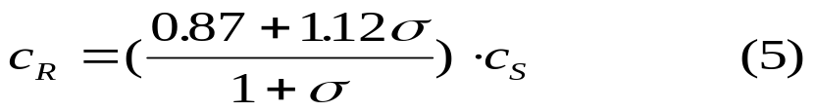
超声波声速
在无限大各向同性固体介质中，各种波型的超声波声速为：
纵波声速
横波声速
表面波声速
其中E为杨氏摸量，σ为泊松系数，ρ为材料密度。
声速

Slide 34
实验目的
1.了解超声波产生和发射的机理；
2.了解超声探头的结构及作用；
3.学习用超声法来测量固体介质常用参数的方法；
4.学习超声扫描成像技术的应用。

Slide 35
实验内容
1. 了解仪器的操作界面，了解各个功能的意义。
2. 了解探头结构及直探头和斜探头的异同。
3. 测量直探头和斜探头的延迟及斜探头在不同材质中的折射角。
4. 测量钢、铝二种材质中超声波纵波速度和横波速度；
5. 分别计算钢、铝二种固体的杨氏模量、体弹性模量，泊松比。
6. 利用超声扫描成像进行水下模拟观测。
7. 测量直探头和斜探的振动频率及纵波、斜波在铝和钢中的波长。
8.（选作）测量水浸式探头的振动频率及超声波在中的波长。

Slide 36
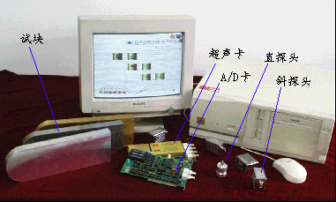
实验仪器——
CSS-1超声波扫描成像仪
仪器结构

Slide 37
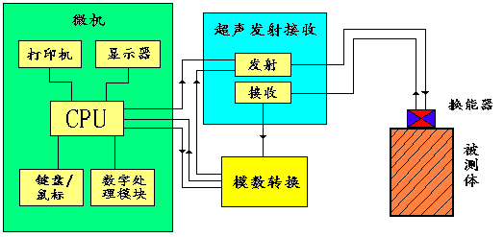
超声波分析测试仪工作原理
仪器各部分的工作原理如下:
1.发射接收原理 2.超声波换能器
3.模数转换原理 4.数字处理与波形显示方法

Slide 38
超声卡
实现超声波发射和接收功能. 发射功能: 产生100~400 V高压电脉冲，激励探头上的压电晶片发出超声波; 接收功能: 把经探头声电转换而得到的微弱电信号，经三级频带放大和视频放大输至A/D卡输入接口.

Slide 39
A/D卡
(A/D)转换器就是一个编码器，它对输入模拟量进行二进制编码，输出一个与模拟量大小成一定比例关系的数字量。用于协调超声卡和A/D卡工作的同步信号在本仪器中也是由A/D卡产生的.

Slide 40
数字处理与波形显示方法
A/D转换实现了超声波接收信号的数字化. A/D转换后的数字信号是个一维数组: 数组的序号与信号对应的时间成正比, 若介质中声速不变, 则序号与信号对应的声程成正比; 数组元素的值与信号的振幅成正比. 利用计算机强大的控制功能和高速运算功能对数字信号进行数字处理可以实现超声波分析测试智能化.
智能分析测试功能是通过计算机软件设计实现的. 它包括对超声波信号的数字处理和波形显示. 常用的数字处理方法有: 信号的数字滤波, 信号的数值运算, 数据的自动存取和显示, 超声波传播时间或声程的自动测量, 信号振幅的自动测量等等. 波形显示是利用计算机的视频显示功能把数字化的信号波形实时地显示在屏幕上.

Slide 41
探 头
纵波直探头 （纵波） 横波斜探头（横波）

Slide 42
探头的延迟
超声波产生后在介质中传播的声程包括探头内部的声程S₀和被测材料中的声程S，如图所示，其中S₀定义为超声探头的延迟，单位可用毫米（声程）或微秒（声时）表示。
直探头的延迟通常较小而被忽略。对于斜探头的延迟是必须考虑的。
S₀
β
S
反射体
图5 斜探头的延迟和折射角

Slide 43
斜探头的折射角
对于斜探头，我们定义晶片中心法线与探测面的交点为探头的入射点，定义在被测材料内部声束线与探测面法线的夹角为探头在该材料中的折射角β，一般情况下，斜探头的标称角度是指该探头用于某一特定材料（如钢，声速约5900m/s）情况下声束的折射角度。对于不同材料，该折射角不同。
S₀
β
S
反射体
图5 斜探头的延迟和折射角

Slide 44
实验用测试试块
本实验中作用的试块为钻有６个Φ1横通孔钢和铝试块各一块。尺寸如图所示：
10
30
40
40
40
40
40
20
50
20
50
图 试块的尺寸(mm)

Slide 45
声速的测量
在本实验中，我们利用脉冲反射方法进行测量。仪器首先产生一个高压负脉冲激励超声波换能器，换能器则产生一个有一定周期的波包，该波包在材料中传播遇到障碍物时发生反射，反射波被同一个换能器接收，通过仪器显示在示波器上。
超声波在介质中传播，介质中会产生附加的压强，我们称为声压，在示波器上显示的波包的振幅正比于接收到声波的声压，而波包的波峰对应的时间为超声波从发射到被接收在探头内部和材料中的传播时间。
对已知反射体的反射波传播时间的测量就可以测量超声波在该材料中的声速。

Slide 46
声波传播时间
本实验中，由于探头声源的尺寸（晶片大小）相对于实验采用的超声波波长不是足够大，因此探头发射的超声波不是严格的平面波，并且声束呈发散状 。
在分析测试中，声程由反射回波波幅的最大点对应的声程确定。
直探头

Slide 47
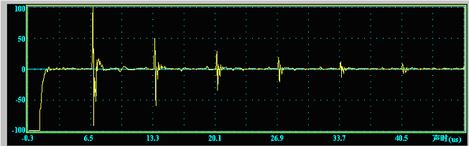
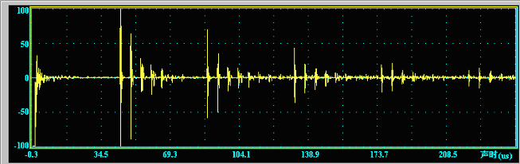
试块无穷大（与波长相比）
试块非无穷大（与波长相比）

Slide 48
实验操作
超声实验的所有操作都是通过计算机的“超声波扫描成像”界面来观察和实现的。
操作界面包括示波器界面和成像界面。
  示波器界面可实时采集和显示超声波在材料中传播时被反射的回波波形、位置、振幅和用于波形的分析等。
  成像界面用于水下地貌测绘、水下地壳扫描、水下地藏勘测等扫描成像操作。

Slide 49
示波器扫描基线的定义
示波器扫描基线刻度可用声时、声程和深度表示。
声时和声程分别表示超声波从发射到被接收传播的时间（µs）和距离（mm）。包括超声波往返双程。
深度表示超声波在被测介质中传播时被反射，该反射点距探测面的垂直距离（mm），且只包括单程。

Slide 50
波形调节
示波器显示界面有无波形及波形大小主要由此部分调节。包括三部分：
增益：调节回波幅度。纵波测量时一般增益较小，横波测量时增益需要调大些，水下扫描实验增益比较大，一般大于50。
延迟：测量时一般放到0。若延迟设置比较大，可能无信号显示。
范围：显示的范围大小。开始调节时一般将范围选大一些，然后再根据需要调到合适范围。范围太小可能找不到回波信号。

Slide 51
闸门调节
有两个闸门：红门和绿门（一条红线和一条绿线）。
闸门的用途：用来测量回波信号的位置（声时和声程）。只需将要测量的回波信号放到闸门内，回波位置窗口则自动显示其数据，记录下来即可。水下扫描时必须将要扫描对象的反射回波放在闸门内，否则扫描不出图象。
闸门的调节：通过调窗口内数字调节其前后位置。窗口内数字表示两个闸门中前一闸门的位置，调节数字时两闸门平行移动。

Slide 52
波形分析
时间：选时间时可用闸门测量时间。时间数值是“宽度窗口”内显示的数据。
频率：选中该状态可用闸门测量频率。方法是调节闸门的宽度和位置，使闸门的起点和终点正好与回波信号的两个波峰或波谷相重合，则“宽度”窗口内显示的数据就是该波的频率。
采集：实时波形显示状态。若波形固定不动，可能没选“采集”。

Slide 53
实验的关键点和注意事项
正确判定界面和人工反射体的反射回波，搞清反射回波中哪些是材料界面反射得到的，哪些是人工反射体反射得到的。
示波器“波形显示”选实时采集，定义基线一般选“声时”，已知声速时可选“声程”。
实验时注意在试块和超声探头之间加机油增强耦合。
测量探头延迟时应利用声程成倍数的反射孔的反射回波。

Slide 54
水下超声扫描成像

Slide 55
水下扫描成像操作
将水倒入水槽到合适深度，将水侵式聚焦探头接到超声波发射卡的连线上，调节其高度使探头位于液面下。
在示波器界面下观察水槽底面的反射回波信号，调节聚焦探头的角度使回波信号最大。
将模拟地貌试块放入水槽中，从示波器上找到试块上表面或下表面的反射波信号，调节探头的角度和位置使信号最强。调节闸门位置和宽度，使试块上表面或下表面的反射波信号位于闸门内，进入扫描成像界面做水下地貌测绘或水下地壳扫描、地藏分析（将试块上下表面的反射波都放入闸门内）。

Slide 56
水下地貌测绘注意事项
示波器界面定义基线为深度，“探头和试块界面”将声速选1.48mm/μs。
先将试块上（下）表面的反射波信号调到最大，并放在闸门内，再扫描成像。
扫描成像前探头位置一定先放在水槽左上角。
注意除去探头表面和试块表面的气泡。

Slide 57
超声波的应用
超声的用途可分为两大类：
1．功率超声，
超声加湿、超声清洗、超声焊接、超声手术刀、超声马达等等。
2. 利用它来采集信息——超声波测试分析。
超声测厚、 超声声发射、超声测硬度、测应力、测金属材料的晶粒度、 超声探伤等。
超声波目前已被广泛应用于科学、工程和医学中许多领域。

Slide 58
超声波的新进展－高频
材料科学的发展，使得应用最广泛的压电换能器也由天然压电晶体发展到机电耦合系数高、价格低廉、性能良好的压电陶瓷、人工压电单晶、压电半导体以及塑料压电薄膜等。产生和检测超声波的频率，也由几十千赫提高到上千兆赫。产生和接收的波型也由单纯的纵波扩大为横波、扭转波、弯曲波、表面波等。如频率为几十兆赫到上千兆赫的微型表面波都已成功地用于雷达、电子通信和成像技术等方面。

Slide 59
超声波的新进展－超高频
近年来，为了物质结构等基础研究的需要，超声波的产生和接收还在向更高频率(10¹²赫以上)发展。例如在媒质端面直接蒸发或溅射上压电薄膜或磁致伸缩的铁磁性薄膜，就可获得数百兆赫直至几万兆赫的超声；利用凹型的微波谐振腔，可在石英棒内获得几万兆赫的超声。此外，用热脉冲、半导体雪崩、超导结、光子与声子的相互作用等方法，产生或接收更高频率的超声。

Slide 60
超声波的新进展－超声效应
当超声在媒质中传播时，由于声波和媒质之间的相互作用，使媒质发生一系列物理的和化学的变化，也出现一系列力学、光学、电、化学等超声效应。

Slide 61
超声波的新进展－检测、测量
以超声为工具，来检验、测量或控制各种非声学量及其变化的超声检测和控制技术。用超声波易于获得指向性极好的定向声束，加上超声波能在不透光材料中传播，因此它已广泛地用于各种材料的无损探伤、测厚、测距、医学诊断和成像等。当前，超声检测这方面的新研究和新应用仍在不断地出现，例如声发射技术和超声全息等等。而采用数字信号处理技术来解决超声检测中以往尚未解决或尚未圆满解决的问题的研究工作，近年来也非常活跃。

Slide 62
超声波的新进展－分子声学
机械运动是最简单、也最普通的物质运动，它和其他形式的物质运动以及物质结构之间的关系非常密切。超声振动本身就是一种机械运动，因此，超声方法也是研究物质结构的一个重要途径。20世纪40年代起，人们在研究媒质中超声波的声速和声衰减随频率变化的关系时，就陆续发现了它们与各种分子弛豫过程及微观谐振过程(如铁磁、顺磁、核磁共振等)之间的关系，从而形成了分子声学的分支学科。

Slide 63
超声波的新进展－量子声学
随着人们能产生和接收的超声波频率的不断提高，目前已正在逐步接近点阵热振动的频率，利用这些甚高频超声的量子化声能来研究原子间的相互作用、能量传递等问题是十分有意义的。通过对甚高频超声声速和衰减的测定，可以了解声波与点阵振动的相互关系及点阵振动各模式之间的耦合情况，还可以用来研究金属和半导体中声子与电子、声子与超导结、声子与光子的相互作用等。因此，超声和电磁辐射及粒子轰击一起列为研究物质微观结构和微观过程的三大重要手段。与之有关的一门新分支学科——量子声学也正在形成。

Slide 64
超声波的新进展－应用性和边缘性
超声学是一门应用性和边缘性很强的学科，它不断借鉴电子学、材料科学、光学、固体物理等其他学科的内容，而使自己更加丰富。同时，超声学的发展又为这些学科的发展提供了一些重要器件和行之有效的研究手段。如超声探伤和超声成像技术都是借鉴了雷达的原理和技术而发展起来的，而超声的发展又为电子学、光电子学、雷达技术的发展提供了超声延迟线、滤波器、卷积器、声光调制器等重要的体波和表面波器件。

Slide 65
结束语
超声学仍是一门年轻的学科，其中存在着许多尚待深入研究的问题，对许多超声应用的机理还未彻底了解，况且实践还在不断地向超声学提出各种新的课题，而这些问题的不断提出和解决，都已表明了超声学是在不断向前发展。

Slide 66
电声学
是研究声电相互转换的原理和技术，以及声信号的存储、加工、传递、测量和利用的科学。它所涉及的频率范围很广泛，从极低频的次声一直延伸到几十亿赫的特超声。不过通常所指的电声，都属于可听声范围。
电声技术是电声领域中发展得比较快的一个分支，在政治、军事、文化各个领域内有着广泛的应用。例如，应用于有线或无线通信系统，有线或无线广播系统以及会场、剧院的扩声；录音棚、高保真录放系统等；此外还应用于发展中的声控语控技术；以及语言识别和声测等新技术。总起来说，它主要包括录放声技术、扩声技术以及与它们有关的电声仪器和电声测试技术等。
相关学科：电子、电讯。

Slide 67
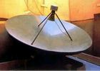
大气声学
是研究大气声波的产生机制和各种声源的声波在大气中传播规律的分支，作为以声学方法探测大气的一种手段，也可看成是大气物理的一个分支。
相关学科：地球和大气物理。
回声探测器

Slide 68

音乐声学
是研究乐音和乐律的物理问题的科学。
对乐器和人的发音原理的研究是从激励器、共鸣器、辐射器三大部件来入手，以求得最高的发音效率和优美的音色。
相关学科：音乐。

Slide 69

语言声学
也称为语言通信，是近代声学中的一个分支学科，是用声学方法研究语言的产生、传递、接受和转换的一门科学。
相关学科：语言。
语图仪

Slide 70
建筑声学
是研究建筑中声学环境问题的科学。它主要研究室内音质和建筑环境的噪声控制。
建筑声学的基本任务是研究室内声波传输的物理条件和声学处理方法，以保证室内具有良好听闻条件；研究控制建筑物内部和外部一定空间内的噪声干扰和危害。
相关学科：文化艺术

Slide 71
生理声学
是声学和生理学的边缘学科，它主要研究声音在人和动物引起的听觉过程、机理和特性，也包括人和动物的发声。

Slide 72
生物声学
是研究能发声和有听觉动物的发声机制、声信号特征、声接收、加工和识别，动物声通信与动物声纳系统，以及各种动物的声行为的生物物理学分支学科。
生物声学是介于生物学和声学之间的一门边缘学科，它是生物学、声学、语言学、医学、化学等多学科相互渗透的产物。广义的生物声学还涉及生物组织的声学特征、声对生物组织的效应、生物媒质的超声性质、超声的生物效应及超声剂量学等方面内容，并在此基础上形成了超声生物物理学一个新的科学分支。
生物声学主要研究同一种群内动物声的识别和交往功能，不同种群的动物声的区别和隔离功能，以及动物声在种群和群落的形成和进化过程中的作用等；

Slide 73
水声学
是声学的一个分支学科,它主要研究声波在水下的产生、传播和接收过程，用以解决与水下目标探测和信息传输过程有关的声学问题。
声波是已知的唯一能够在水中远距离传播的波动，在这方面远比电磁波(如无线电波、光波等)好，水声学随着海洋的开发和利用发展起来，并得到了广泛的应用。
相关学科：海洋学

Slide 74
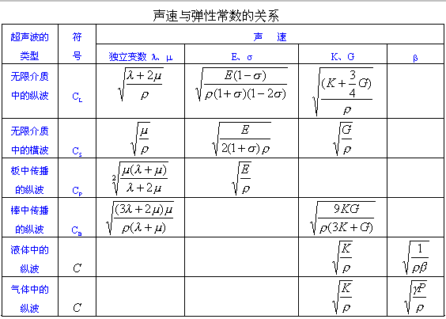
声速

